Slide 1


ADMISIÓN 2026-2027

Slide 2
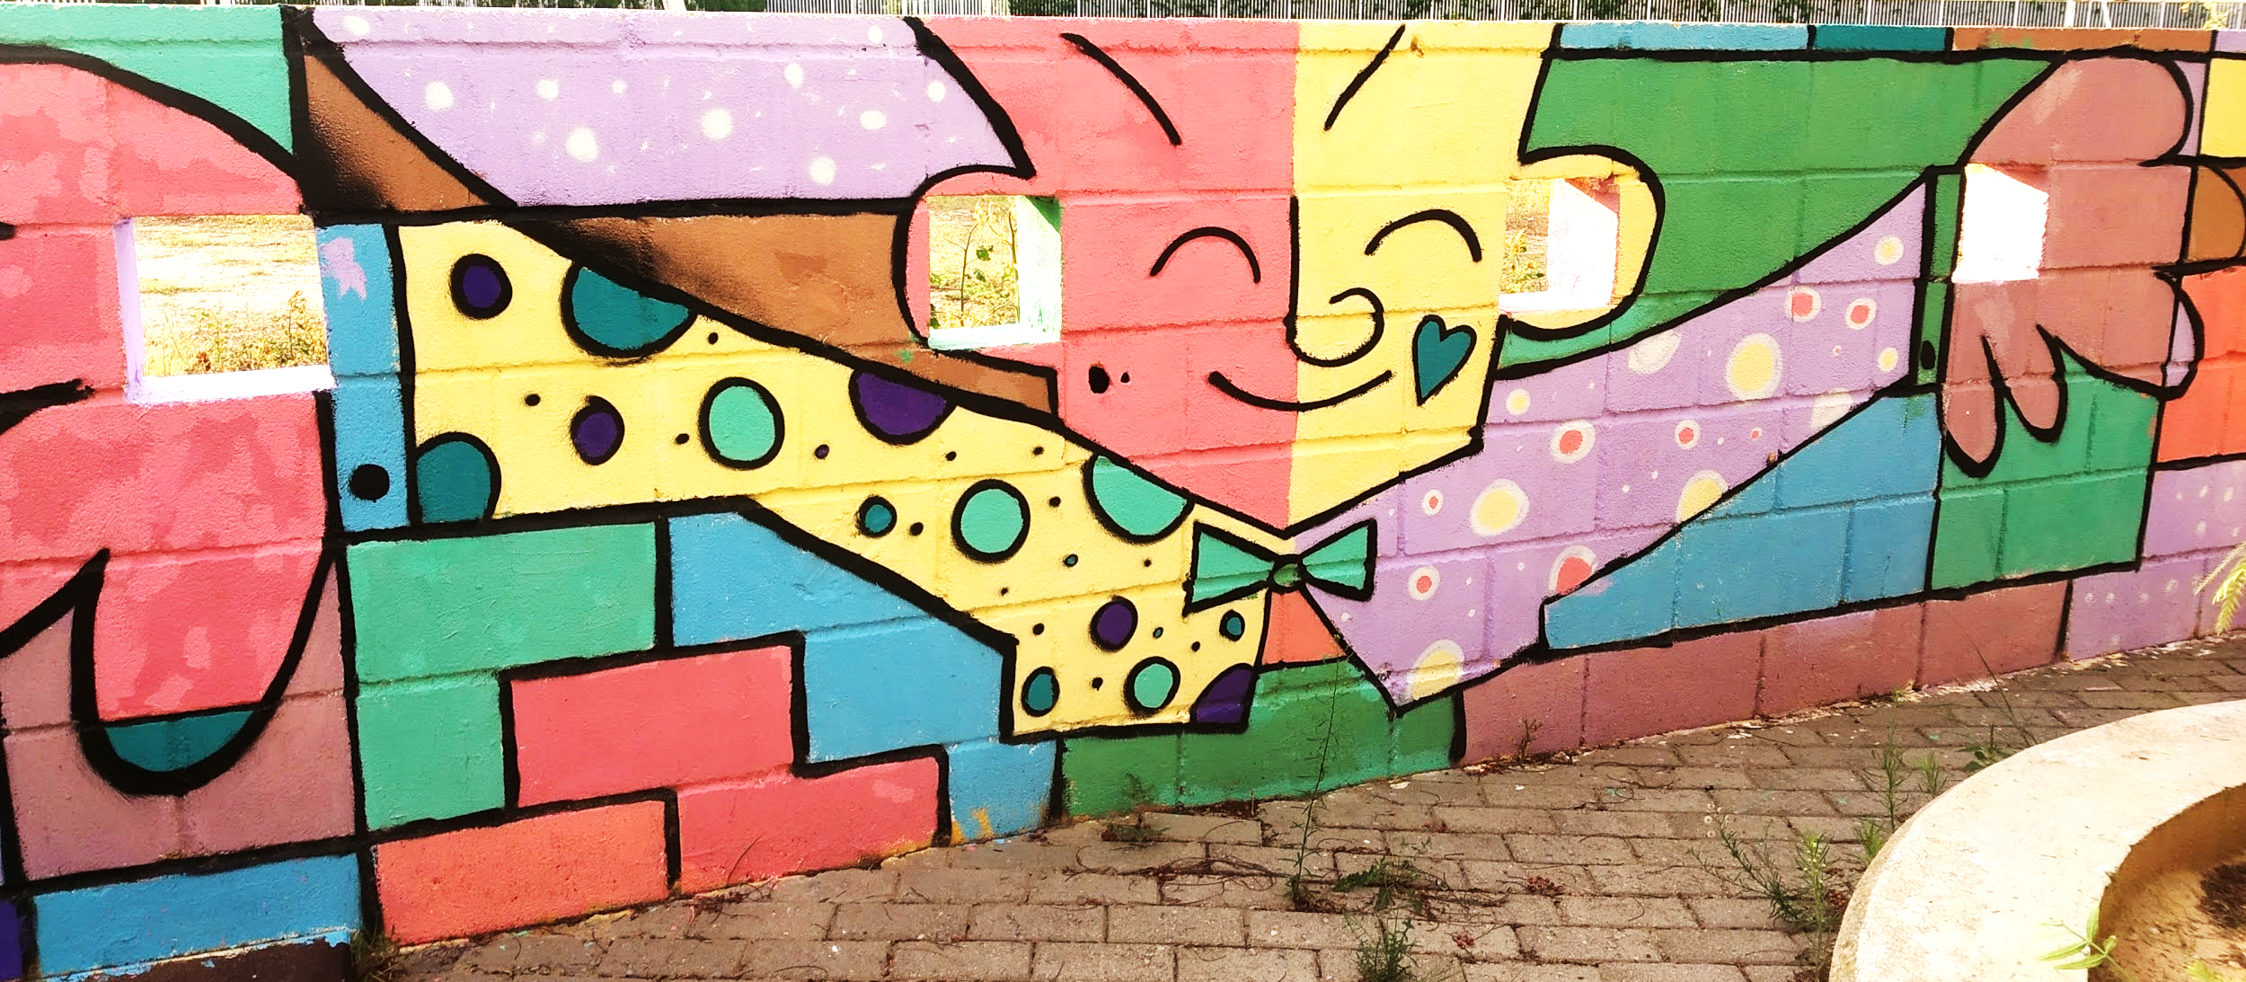
¡BIENVENIDOS!

Slide 3
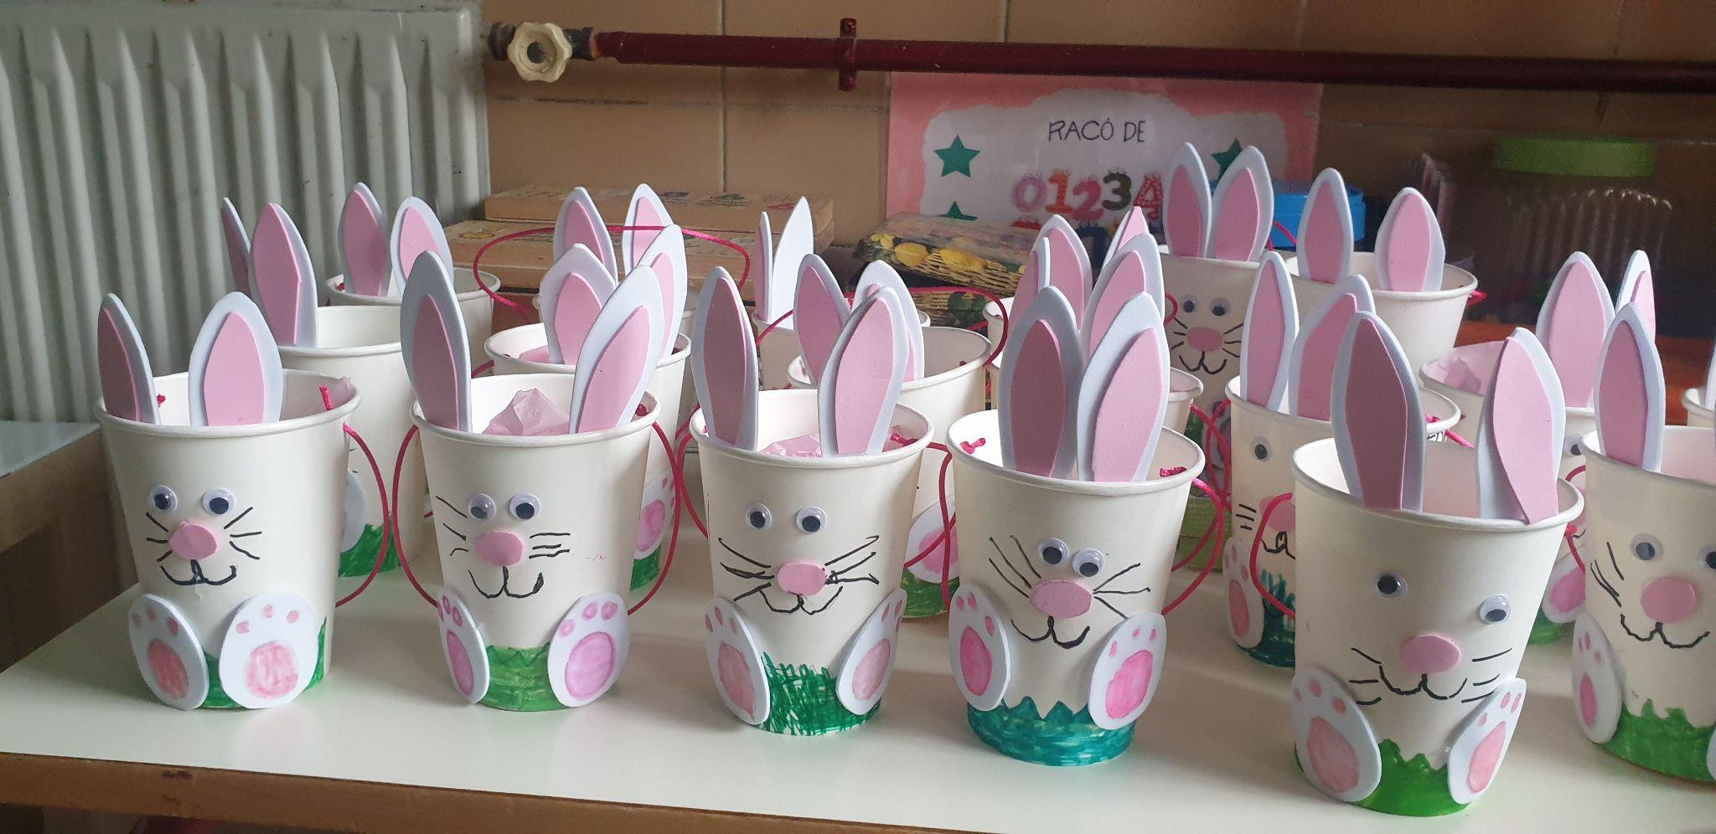
PINCHE EN ESTE ICONO Y LE CONDUCIRÁ A LA PÁGINA DE LA CONSELLERÍA PARA LA MATRÍCULA TELEMÁTICA
https://ceice.gva.es/es/web/admision-alumnado

Slide 4
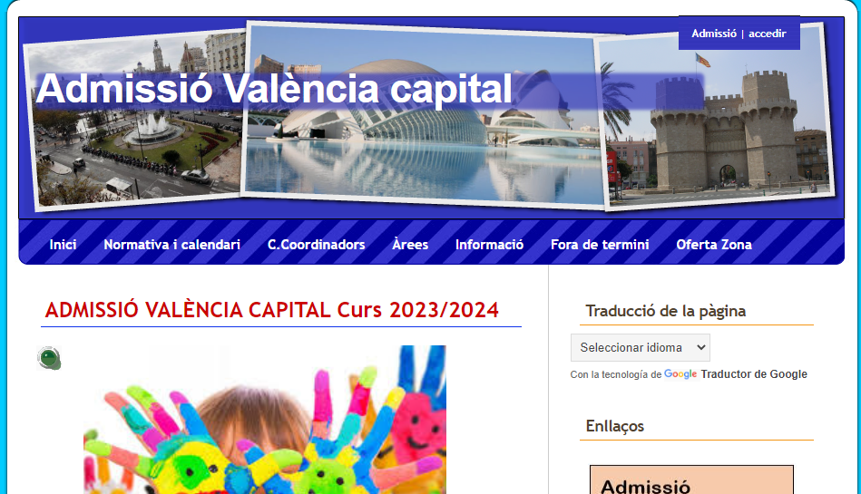
PÁGINA INFORMATIVA DE AYUDA (https://admissiovalenciacapital.blogspot.com/)

Slide 5

¿QUÉ ES EL PROCESO DE ADMISIÓN?

Slide 6
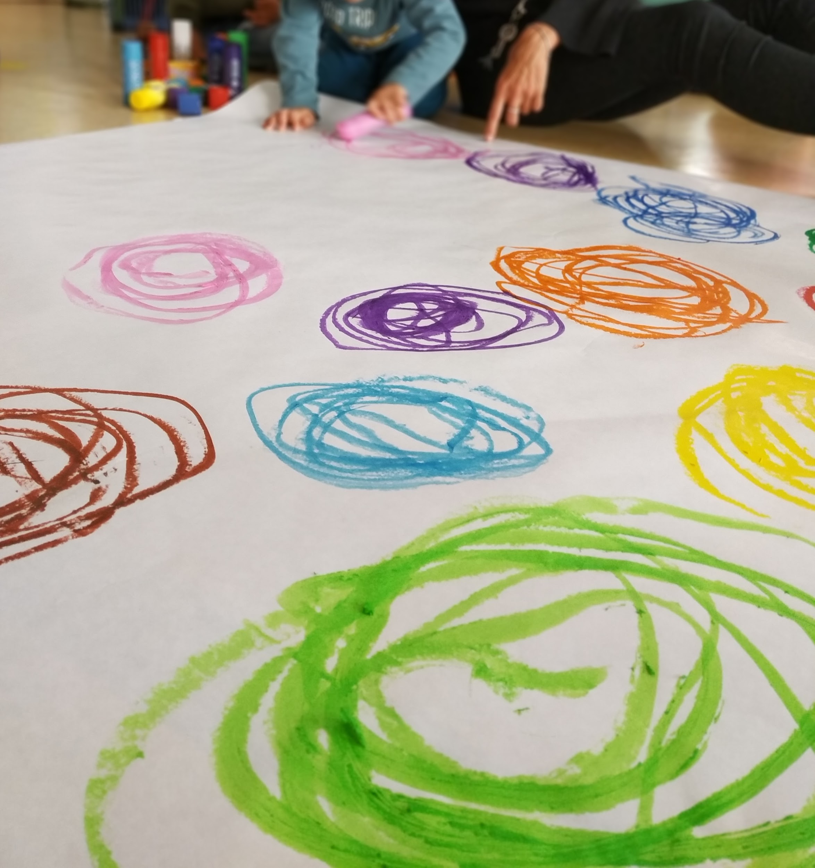

ES EL PROCESO POR EL CUAL EL ALUMNADO PARTICIPA:
- PARA INCORPORARSE POR PRIMERA VEZ AL SISTEMA EDUCATIVO: NACIDOS EN 2021
- PARA INICIAR UNA NUEVA ETAPA EN UN CENTRO DIFERENTE DEL ACTUAL
- PARA CAMBIAR DE CENTRO.

Slide 7
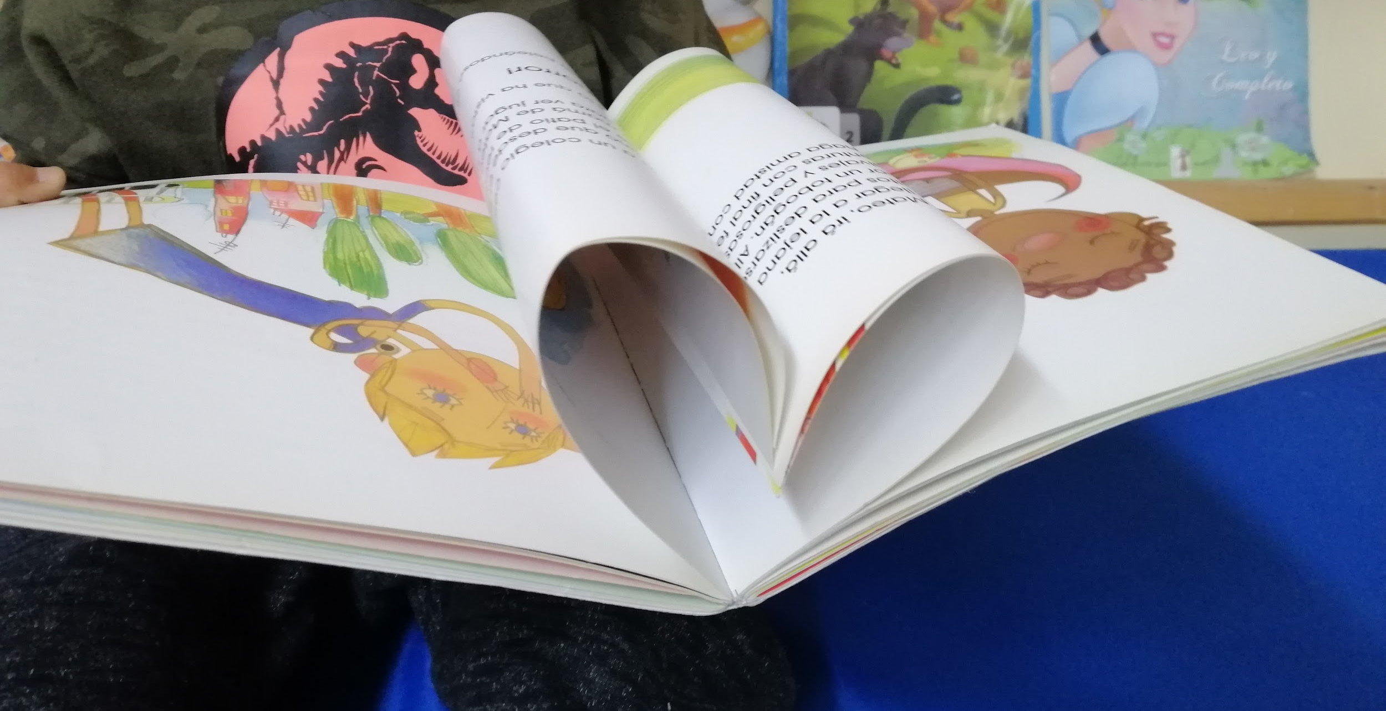
PROCEDIMIENTO ADMISIÓN 2026/2027

Slide 8
CALENDARIO DE ADMISIÓN DEL ALUMNADO
PRESENTACIÓN DE SOLICITUDES | Del 07 al 18 de mayo
BAREMACIÓN DE LAS SOLICITUDES POR PARTE DE LOS CENTROS | Del 18 al 29 de mayo
PUBLICACIÓN DE LAS LISTAS PROVISIONALES DEL ALUMNADO ADMITIDO EN EL CENTRO | 04 de junio
PRESENTACIÓN TELEMÁTICA DE RECLAMACIONES | Hasta el 08 de junio
PUBLICACIÓN DE LAS LISTAS DEFINITIVAS | 18 de junio
MATRÍCULA TELEMÁTICA | Del 18 al 29 de junio
MATRÍCULA PRESENCIAL | Del 18 al 02 julio
MATRÍCULA LISTA DE ESPERA | Del 03 al 09 de julio

Slide 9
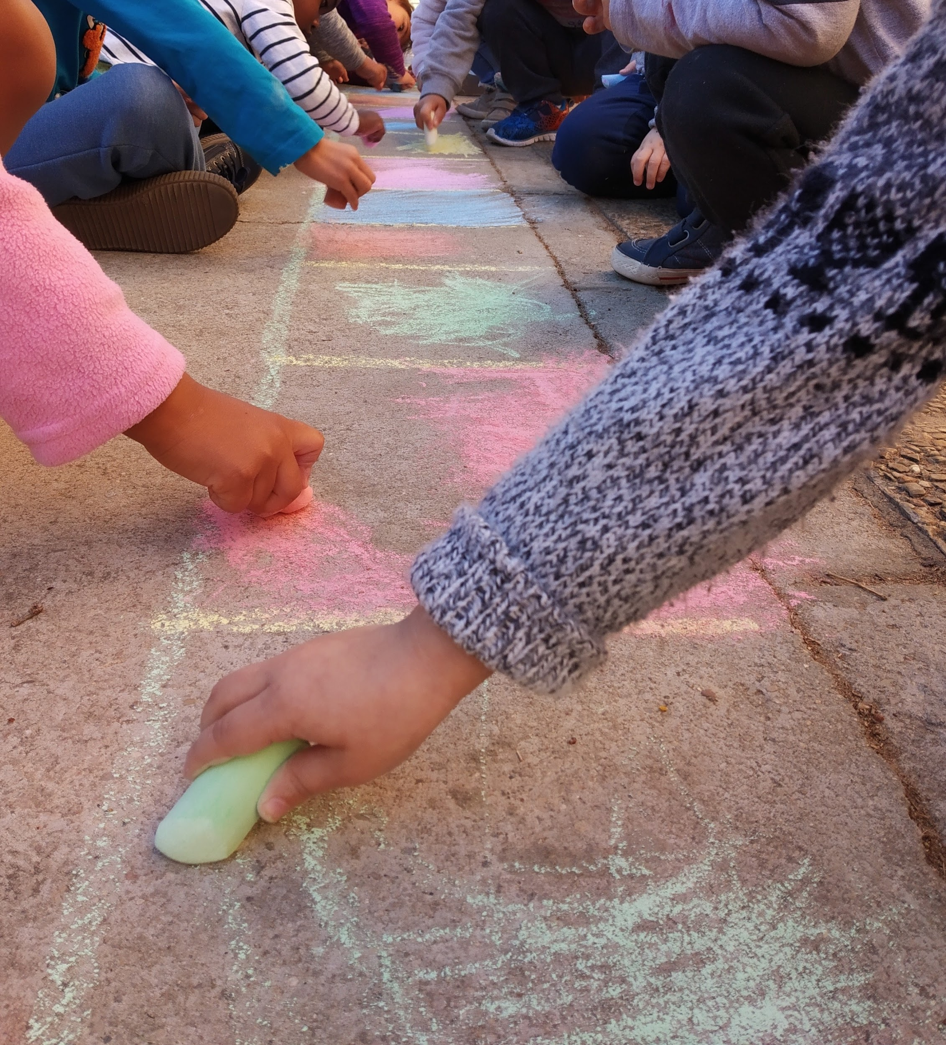
EL PROCESO DE ADMISIÓN PARA EL CURSO 2026/2027: SE REALIZARÁ DE FORMA TELEMÁTICA
Nota importante: las personas que no tengan medios telemáticos, pedirán hora en un centro educativo para ser ayudadas con las solicitudes (concertar cita)

Slide 10
1. El procedimiento de admisión a las enseñanzas de Educación Infantil, Educación Primaria, Educación Secundaria Obligatoria, para el curso 2026/2027 se tramitará de forma electrónica.
2. Cada persona solicitante formulará una única solicitud que contendrá una declaración responsable de cada una de las circunstancias requeridas para la admisión. Habrá que aportar todos los datos requeridos y se podrá realizar un listado de hasta 20 centros por orden de prioridad.
3. En el momento de formular la solicitud no se requerirá la aportación de la documentación acreditativa de las circunstancias declaradas, se adjuntará una declaración responsable que sustituya a la documentación que deben presentar las familias para acreditar las circunstancias alegadas para su baremación
4. Los resultados en los procesos de admisión en los centros docentes sostenidos con fondos públicos se comunicarán a través de la sede electrónica de la Conselleria de Educación, Cultura y Deporte.
5. La formulación de reclamaciones al resultado provisional y definitivo de admisión del alumnado se realizará por medios electrónicos.
6. En el procedimiento de admisión a los centros docentes sostenidos con fondos públicos las personas interesadas podrán usar los siguientes sistemas de verificación de identidad a fin de formular la solicitud de admisión:

Slide 11
Certificado digital emitido por la Agencia de Tecnología y Certificación Electrónica de la Generalitat (ACCV).
Sistema de identidad electrónica para las administraciones Cl@ve.(pinche para más información)
eDNI, con su respectivo lector.
Combinación del DNI y IDESP o número de apoyo (pinche para más información) junto con la aceptación de comprobación ante el Ministerio del Interior
Combinación del NIE y IXESP, (pinche para más información) junto con la aceptación de comprobación ante el Ministerio del Interior.
Número de Certificado de Registro de Ciudadanía de la Unión Europea, (pinche para más información) precedido por la letra C, junto con la aceptación de comprobación ante el Ministerio del Interior.
SISTEMAS DE VERIFICACIÓN DE IDENTIDAD
VIDEO TUTORIAL: https://www.youtube.com/watch?v=D2XWp3ZtYOY

Slide 12
¿CÓMO SOLICITO UNA PLAZA ESCOLAR?
TODO SERÁ VÍA TELEMÁTICA A TRAVÉS DE DIFERENTES DIRECCIONES ELECTRÓNICAS Y ENLACES (se activarán cuando comience el proceso). https://portal.edu.gva.es/telematricula/es/obtenga-la-clave/
1.- PASO PRIMERO: obtener la CLAVE DE ADMISIÓN (un identificador personal y una contraseña) desde la página de Consellería
ENLACE PARA EL FORMULARIO DE CLAVE DE ADMISIÓN (se activará en breve.)
2.-PASO SEGUNDO: realizar la SOLICITUD DE PLAZA con la numeración conseguida en el paso una (clave de admisión) completar los campos.
ENLACE PARA EL FORMULARIO DE ADMISIÓN: (se activará en breve)

Slide 13
AYUDA PARA RELLENAR LA INSCRIPCIÓN ONLINE-1: clave de admisión
1.- Para poder realizar la solicitud es necesario obtener la «clave de admisión», previa verificación de la identidad de la persona solicitante. La clave de admisión estará compuesta por un identificador personal y una contraseña.
2.- Esta «clave de admisión» será única para cada solicitud de admisión.
3. La «clave de admisión» se podrá obtener mediante alguno de los siguientes sistemas de verificación de identidad:
a) Si la persona solicitante dispone de DNI, se obtendrá mediante la siguiente combinación (pinchar):
– Número de DNI
– Número de soporte (identificado como IDESP en los modelos antiguos)
– Fecha de nacimiento
– Marcar la casilla que indica su no oposición a la comprobación ante el Ministerio del Interior
b) Si la persona solicitante dispone de NIE, tarjeta de extranjero o permiso de residencia, se obtendrá mediante la siguiente combinación (pinchar):
– NIE
– Número de soporte (identificado como IXESP en los modelos antiguos de NIE)
– Fecha de nacimiento
– Marcar la casilla que indica su no oposición a la comprobación ante el Ministerio del Interior

Slide 14
AYUDA PARA RELLENAR LA INSCRIPCIÓN ONLINE-2: clave de admisión
c) Si la persona solicitante dispone de certificado de registro de ciudadanía de la Unión Europea, se obtendrá mediante la siguiente combinación:
– NIE
– Número del certificado precedido por la letra C
– Fecha de nacimiento
– Marcar la casilla que indica su no oposición a la comprobación ante el Ministerio del Interior
d) Cualquier otro medio electrónico de verificación de identidad previsto en el artículo 5.6 del Decreto ley 2/2020, de 3 de abril.

Slide 15
AYUDA PARA RELLENAR LA INSCRIPCIÓN ONLINE-3
clave de admisión
e) Las personas solicitantes que únicamente dispongan de pasaporte como documento de identificación deberán acudir al centro en el que solicite plaza como primera opción, que será habilitado como punto de atención a los usuarios, siempre que las condiciones sanitarias lo permitan.
f) Las personas solicitantes que carezcan de posibilidad de acceso a medios electrónicos, deberán acudir al centro en el que solicite plaza como primera opción, que será habilitado como punto de atención a los usuarios, siempre que las condiciones sanitarias lo permitan.
IMPORTANTE: La «clave de admisión» se tiene que conservar para presentar reclamación, si hace falta.

Slide 16
¿QUÉ HAGO CUANDO YA TENGO LA CLAVE DE ADMISIÓN?
1.- Con la numeración generada de <clave de admisión> se pasa a otra dirección electrónica para realizar la solicitud de petición de plaza.
2.- Introducir la numeración generada y comenzar con el proceso de SOLICITUD DE ADMISIÓN: https://portal.edu.gva.es/telematricula/es/inicia-proceso-de-admision/

Slide 17
¿QUÉ HAGO SI TENGO PASAPORTE O NO TENGO MEDIOS TÉCNICOS?
Ante cualquier duda, contacte con el centro
EMAIL: 46017729@edu.gva.es
TELÉFONO (de 9 a 13 h.) 96 256 52 90
Atenderemos presencialmente con cita previa.

Slide 18
RELLENAR LA SOLICITUD TRAS HABER OBTENIDO LA “CLAVE DE ADMISIÓN”
1. El modelo de solicitud para cada enseñanza, al que se accede desde la página web de la Conselleria de Educación, Cultura y Deporte, una vez obtenida la «clave de admisión», incluirá los siguientes apartados:
a) Identificación de la persona solicitante.
b) Identificación del alumno o alumna para el/la que se solicita plaza.
c) Si es el caso, hacer constar la existencia de hermanos.
d) Si es el caso, constar el deseo de agrupar solicitudes (parto múltiple).

Slide 19
e) Marcar la casilla si la solicitud se debe a un cambio de localidad de la residencia de la unidad familiar.
f) Identificación de los miembros de la unidad familiar
g) En los casos en que se produzca la existencia de no convivencia de los progenitores por motivos de separación, divorcio, nulidad rellenar la casilla pertinente.
h) Autorización a la Administración educativa para la obtención de los datos correspondientes a la renta familiar a través de la Agencia Estatal de Administración Tributaria (AEAT)
i) Nivel educativo solicitado

Slide 20
j) Circunstancias alegadas
k) Declaración responsable de que las circunstancias alegadas se ajustan a la realidad.
l) En el caso de alumnado procedente de centros no sostenidos con fondos públicos o de fuera de la Comunitat Valenciana, se hará constar el compromiso de aportar la baja del centro anterior en el momento de la matrícula.
m) Centros solicitados, hasta un máximo de veinte, ordenados según criterio de preferencia.
n) Correo electrónico, en el que recibirá la información necesaria para acceder a la consulta del resultado del procedimiento de admisión.

Slide 21
PUBLICACIÓN DE RESULTADOS
1. La publicación de los resultados provisionales y definitivos se realizará en los plazos establecidos al efecto.
2. Las personas participantes en el proceso recibirán la comunicación del resultado a través de la dirección de correo electrónico que hayan indicado en su solicitud. También podrán conocer el resultado a través de la «Secretaría Digital», a la que se accederá desde www.telematricula.es.

Slide 22

CRITERIOS DE BAREMACIÓN

Slide 23
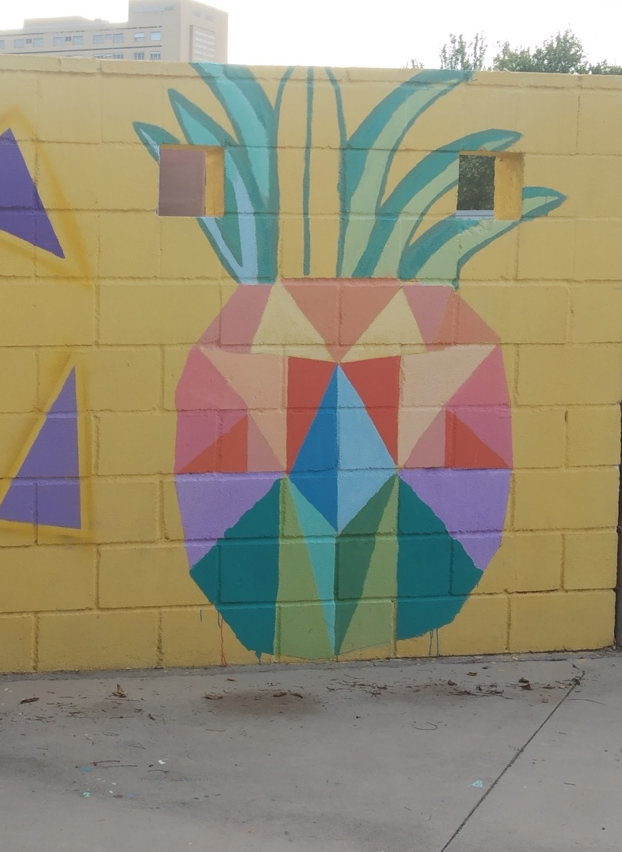
1. HERMANOS: 15 PUNTOS
Por cada hermano matriculado en el centro, siempre que cursen enseñanzas sostenidas totalmente con fondos públicos.
Documentación a aportar:
Si los apellidos no son coincidentes, se acreditará la relación mediante el libro de familia, certificado del registro civil o sentencia por la que se adjudique la tutela.
2. PADRE O MADRE TRABAJADOR/A DEL CENTRO DOCENTE: 7 PUNTOS
Documentación a aportar:
Esta circunstancia será acreditada por la titularidad o la dirección del centro, según se trate de un centro privado/concertado o de un centro público.

Slide 24
3. DOMICILIO: ÁREA DE INFLUENCIA, 10 PUNTOS ÁREA LIMÍTROFE, 5 PUNTOS
Cuando los padres tengan domicilios diferentes, el domicilio a efectos de baremación será el del progenitor que tenga la custodia. Si la custodia es compartida, se considerará como residencia donde esté empadronado el alumno o alumna. El puesto de trabajo del padre, de la madre o del tutor podrá ser considerado, a instancia del solicitante, con los mismos efectos que el domicilio familiar.
Cuando el alumno o alumna resida en un internado, se considerará el domicilio de la residencia como domicilio del alumno o alumna, sin perjuicio de la aplicación de las normas específicas para este supuesto que se dictan y desarrollan en el apartado 2 de la disposición adicional sexta del Decreto 40/2016.
Documentación a aportar:
El domicilio familiar se acreditará mediante la presentación del DNI del padre, madre o tutor/a y de un recibo reciente de agua, luz o teléfono o contrato de alquiler.
Si hay discrepancia entre los domicilios que figuran en ambos documentos, se podrá requerir un certificado de residencia entregado por el ayuntamiento.
En caso de que se presente un contrato de alquiler, deberá acreditarse que se ha efectuado el correspondiente depósito de fianza (modelo 805 o 806) en la Conselleria competente en materia de hacienda.
Los trabajadores y trabajadoras por cuenta ajena aportarán certificado emitido por la empresa en el que se acredite suficientemente la relación laboral y el domicilio del lugar de trabajo.
Los trabajadores y trabajadoras por cuenta propia lo acreditarán aportando la declaración censal de alta, modificación y baja en el censo de empresarios, profesionales y retenedores (modelo 036 o 037).

Slide 25
4. RENTA VALENCIANA DE INCLUSIÓN: 7 puntos
Esta puntuación no la adjudica el centro
5. RENTA FAMILIAR: Entre 4 y 7 puntos.
Esta puntuación no la adjudica el centro
6. FAMILIA NUMEROSA: GENERAL, 5 PUNTOS
ESPECIAL, 7 PUNTOS
Documentación a aportar:
Título oficial de familia numerosa a que hace referencia el artículo 4 de la Ley 40/2003, de 18 de noviembre, de protección de las familias numerosas.
7. FAMILIA MONOPARENTAL: GENERAL, 5 PUNTOS
ESPECIAL, 7 PUNTOS.
Según el Decreto 179/2013, artículo 21. No es acumulable a la puntuación obtenida por familia numerosa.
Documentación a aportar:
Título de familia monoparental expedido por la Conselleria competente en materia de familia (Decreto 179/2013, de 22 de noviembre, del Consejo)

Slide 26
8. DISCAPACIDAD: DE 3 a 7 PUNTOS
Discapacidad del alumno/a: Del 33 al 64%: 4 puntos
Discapacidad del alumno Igual o superior al 65%: 7 puntos
Discapacitado de los padres, madres o hermanos/se del alumno, por cada uno, del 33 al 64%: 3 puntos
Discapacitado de los padres, madres o hermanos/se del alumno, por cada uno, igual o superior al 65%: 5 puntos
Documentación a aportar:
Certificado correspondiente o con la tarjeta acreditativa de la condición de persona con discapacidad emitidos por la conselleria competente en materia de bienestar social. Se valorará la resolución por la que se reconoce a los padres o madres, tutores o tutoras y hermanos o hermanas, en su caso, una pensión de incapacidad permanente en el grado de total, absoluta o gran invalidez, y los pensionistas de clases pasivas que tengan reconocida una pensión de jubilación o de retiro por incapacidad permanente.
Esta puntuación no la adjudica el centro.

Slide 27
9.- ALUMNADO DE PARTO MÚLTIPLE: Por cada hermano/a nacido en el mismo parto: 1 punto
10.- CIRCUNSTANCIA ESPECÍFICA: 1 punto

Slide 28
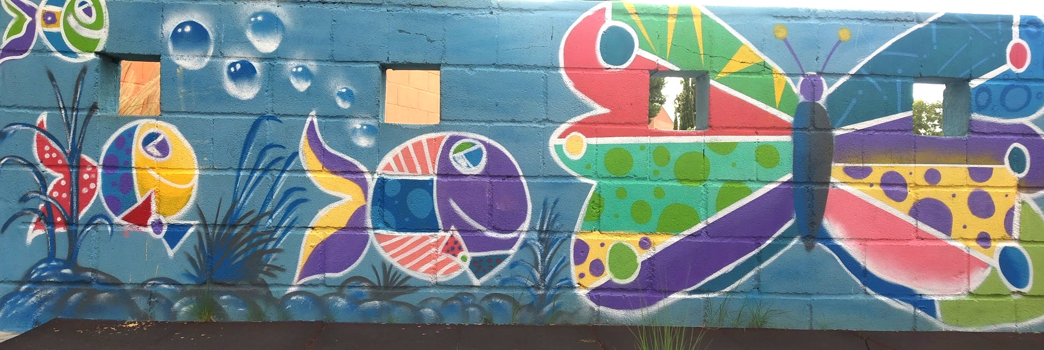
MARCO LEGAL

Slide 29
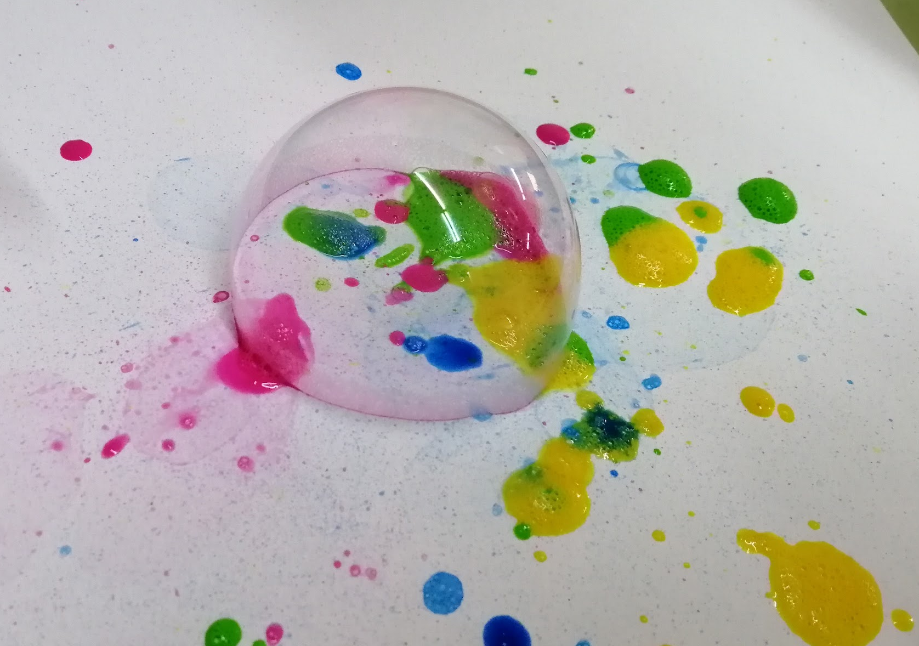
LEGISLACIÓN BÁSICA
1.- Ley Orgánica 3/2020, de 29 de diciembre, por la que se modifica la Ley Orgánica 2/2006, de 3 de mayo, de Educación.
2.- Decreto 40/2016, de 15 de abril, del Consell, por el que se regula la admisión en los centros docentes públicos y privados concertados que imparten enseñanzas de Educación Infantil, Educación Primaria, Educación Secundaria Obligatoria y Bachillerato (DOCV núm. 7762, de 18.04.2016).
3.- Orden 7/2016, de 19 de abril, de la Conselleria de Educación, Investigación, Cultura y Deporte, por la que se regula el procedimiento de admisión del alumnado en los centros docentes sostenidos con fondos públicos de la Comunitat Valenciana que imparten enseñanzas de Educación Infantil, Educación Primaria, Educación Secundaria Obligatoria y Bachillerato (DOCV núm. 7765, de 21.04.2016).

Slide 30

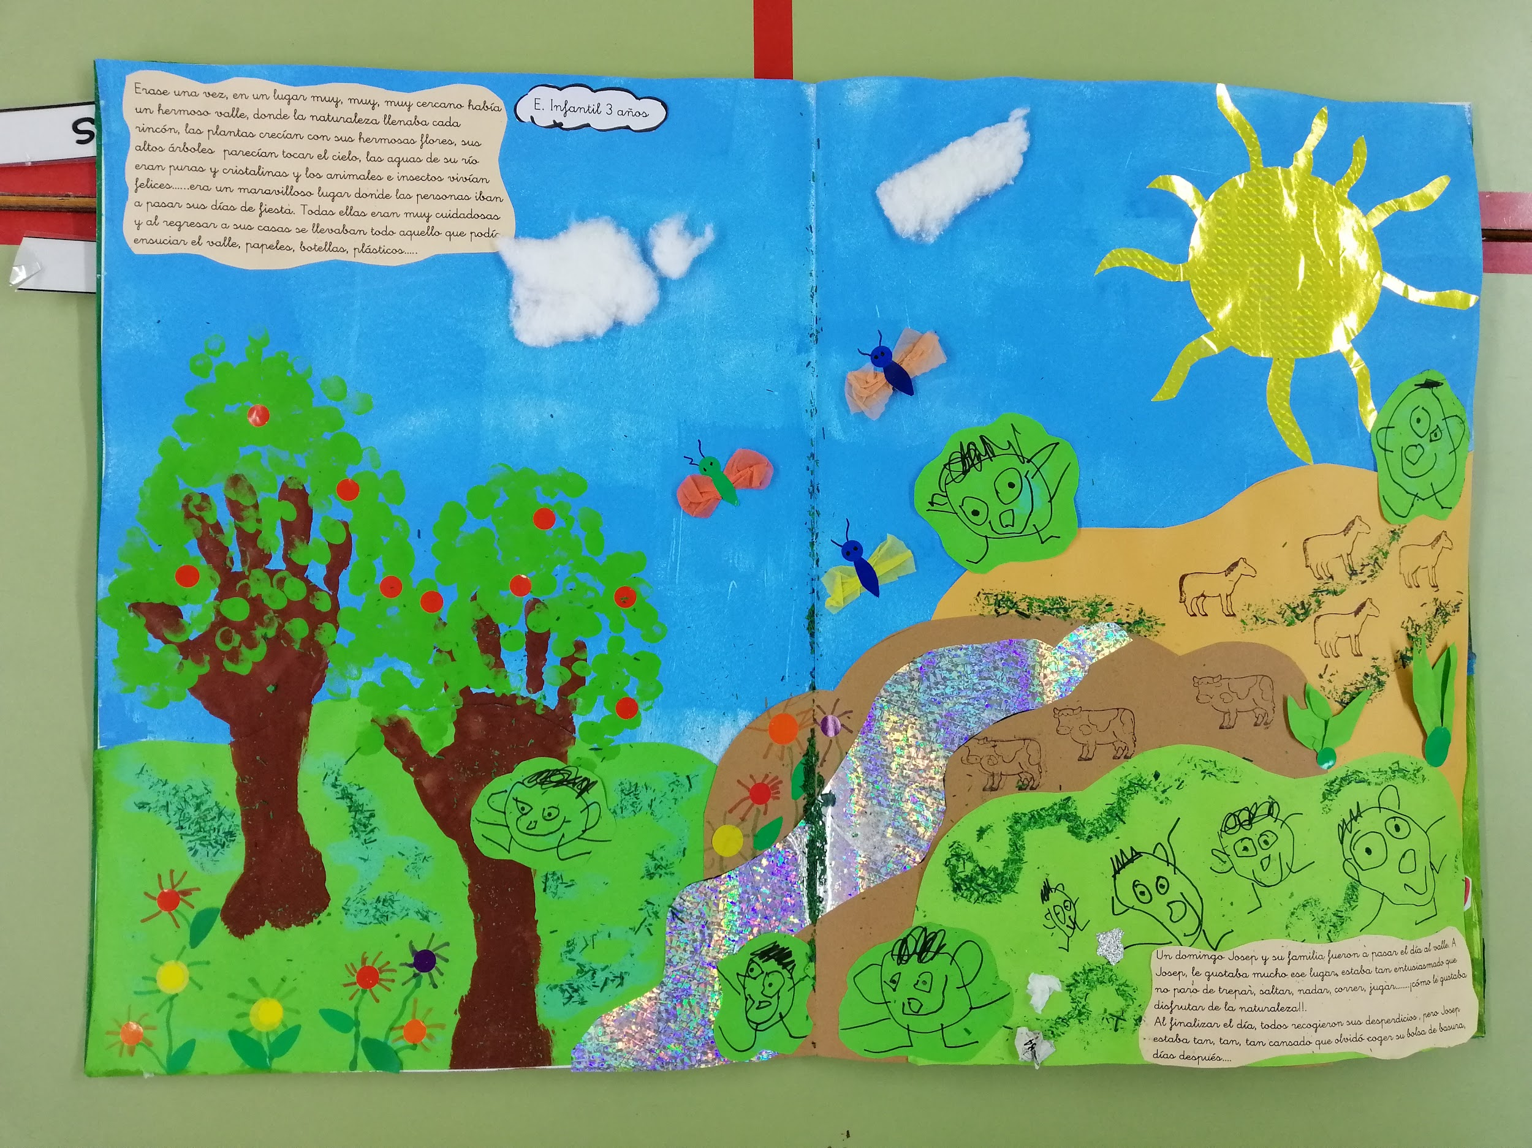
RESOLUCIÓN de 25 de febrero de 2026, de la Dirección General de Centros Docentes, por la que se establece el calendario y se dictan instrucciones respecto al procedimiento de admisión del alumnado en los centros docentes sostenidos con fondos públicos de la Comunitat Valenciana que imparten enseñanzas de Educación Infantil, Educación Primaria, Educación Secundaria Obligatoria y Bachillerato, y en los centros de Educación Especial, para el curso 2026-2027.

Slide 31
MATRICULACIÓN
2026/2027

Slide 32
QUÉ HAGO CUANDO YA TENGO PLAZA EN EL CENTRO
IMPORTANTE: El centro solicitará a los representantes legales la verificación de los documentos o situaciones alegadas cuando realizaron la solicitud de plaza.
DOCUMENTACIÓN PARA LA MATRÍCULACIÓN EN EL CENTRO:
Impreso de matriculación del centro.
Original y fotocopia del Libro Familia (hoja del alumno/a)..
1 Fotografía tamaño carnet.
Original y fotocopia de la Tarjeta Sanitaria (SIP) del alumno.
Documentos Protección de datos.
Impreso de elección Religión/Valores.
Original y fotocopia del DNI, NIE o pasaporte de los padres.
Solicitud de baja del centro anterior (si procede)
Si existe separación, divorcio o cualquier situación análoga se debe de comunicar al centro en el momento de la matrícula (original y fotocopia) en caso de que se haya marcado la casilla de existencia de no convivencia de los progenitores, se deberá aportar la firma y consignar los datos del padre, madre, tutor o tutora diferente de la persona que formuló la solicitud de plaza.
Certificado de de empadronamiento (fotocopia y original)
Opcionalmente:
Impreso de solicitud de COMEDOR, si desea reservar plaza.
Impreso de solicitud de asociación al AMPA, si desea ser socio.

Slide 33
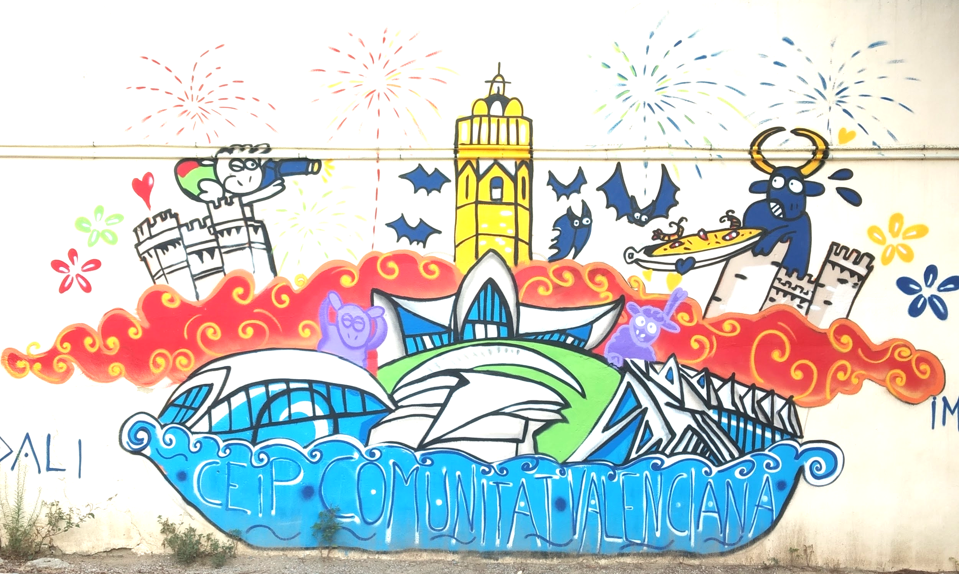
CUALQUIER DUDA QUE TENGÁIS ESTAMOS A VUESTRA DISPOSICIÓN A TRAVÉS DEL CORREO ELECTRÓNICO DEL COLEGIO: 46017729@gva.es
¡ESPERAMOS PODEROS VER PRONTO!

